Slide 1
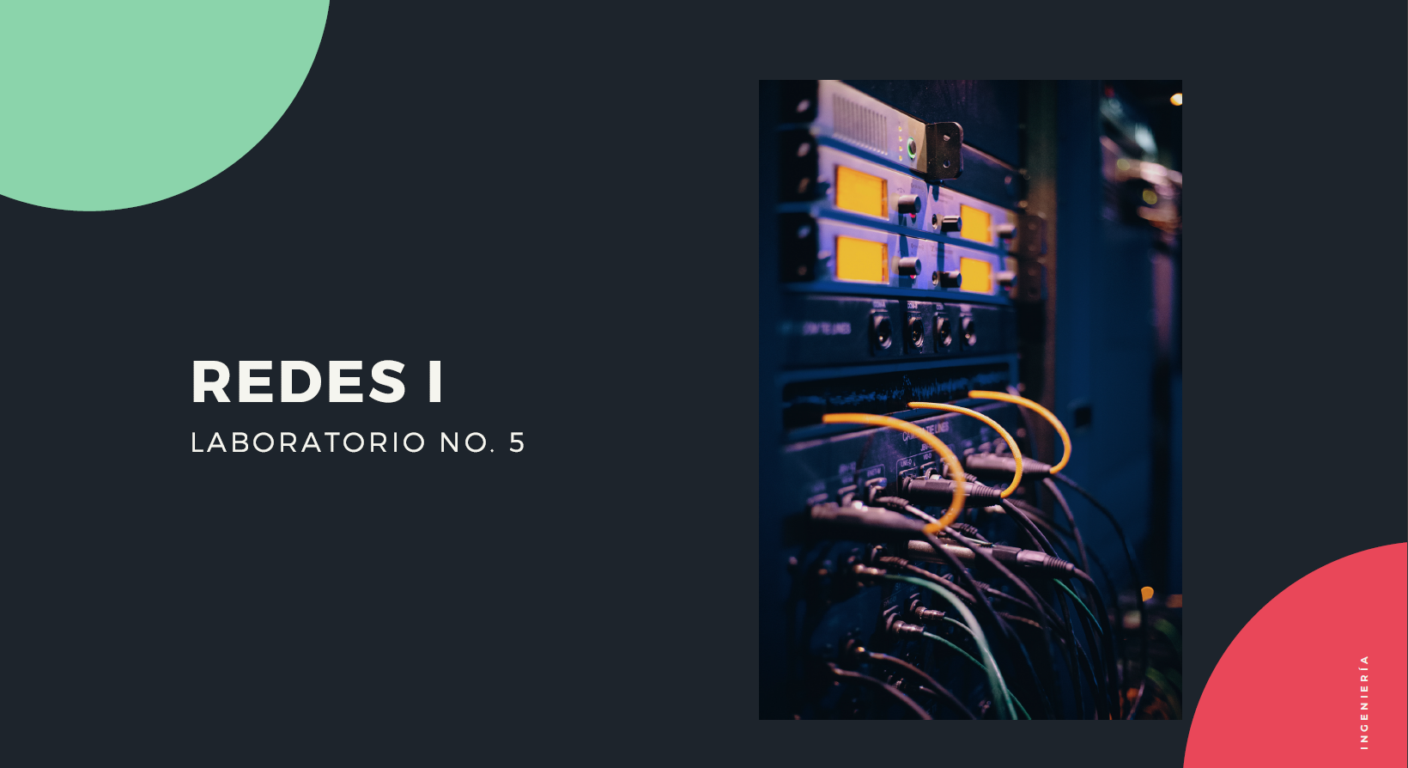

Slide 2

Objetivos del Laboratorio No.5
Objetivo General
Capacitar al estudiante para poder configurar rutas e interconectar distintas redes remotas entre si.
Objetivos Específicos
Configuración de Interfaces en routers
Configuración de rutas estáticas
Conocer e interpreter la información contenida en las tablas de ruteo

Slide 3
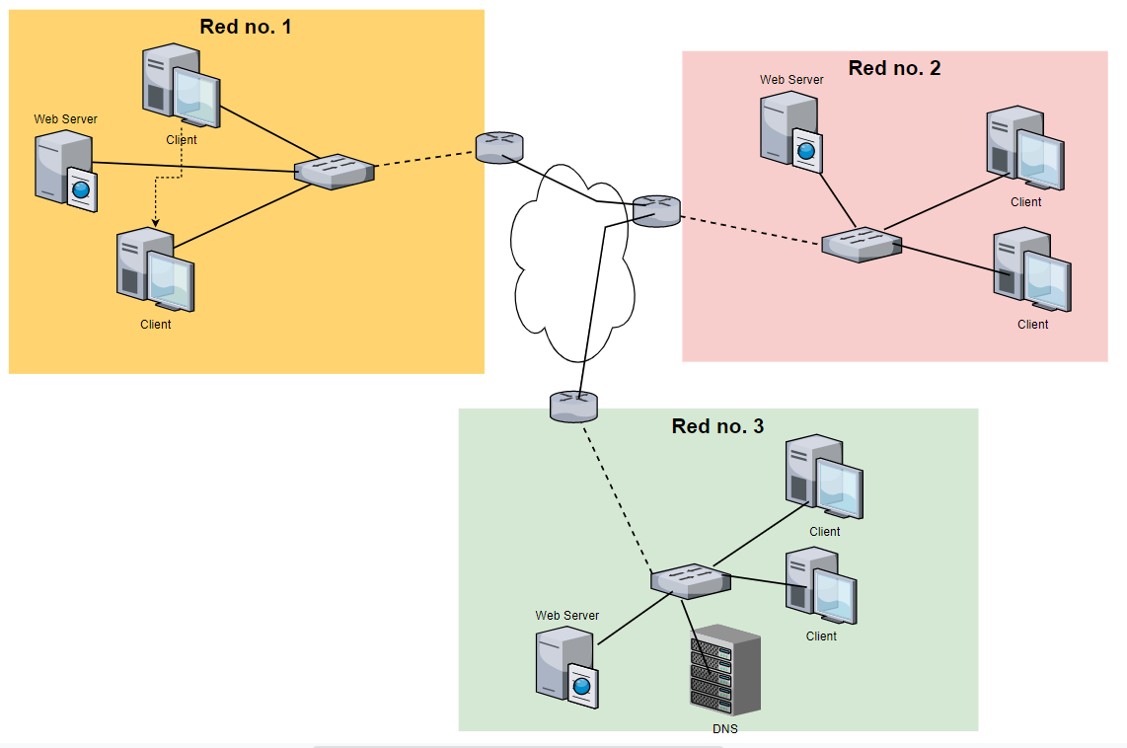
Conectividad entre redes remotas - Ruteo

Slide 4
Entrega del Laboratorio No. 5
En base a las actividades realizadas durante la práctica del laboratorio, en el cual se configurarán 3 routers para poder conectar 3 distintas redes mediante el uso de rutas estáticas. Deberá incluir en su entregable la cuarta red de la topología incluyendo 2 equipos finales, un servidor web con un dominio www.<suprimerappelido>.com, incluir un router y permitir que sus clientes internos puedan navegar al resto de sitios y del mismo modo permitir que puedan visitar su propio sitio.
Presentar el archivo con extensión .pkt resultante de la practica y un documento en formato MS Word con su nombre y apellido, en el cual deben de proveer sus comentarios en relación a la configuración de rutas estáticas y la tabla de ruteo, se espera que provea capturas de pantalla y de 10 a 20 líneas de comentarios.
Los archivos indicados deben ser presentados mediante la actividad programada para el 9 de Septiembre en el portal académico, la hora límite será 11:55:55 PM del mismo día.

